Slide 1
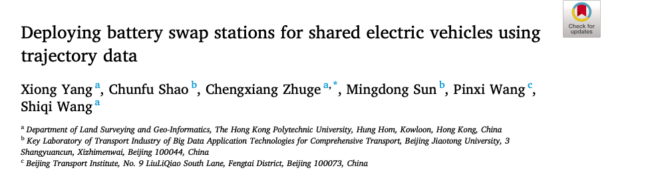
期刊：ELSEVIER（爱思唯尔）时间：2021年8月

Slide 2
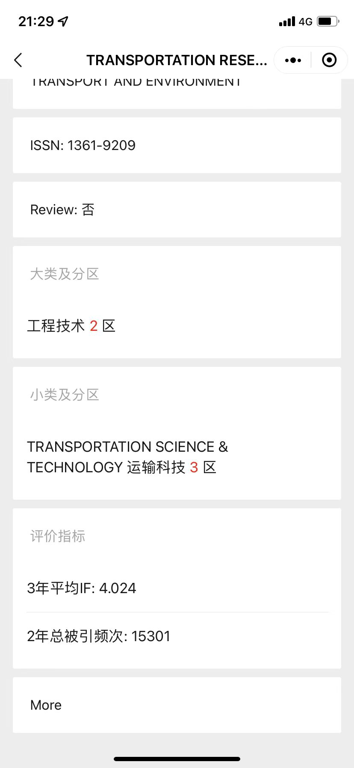

Slide 3
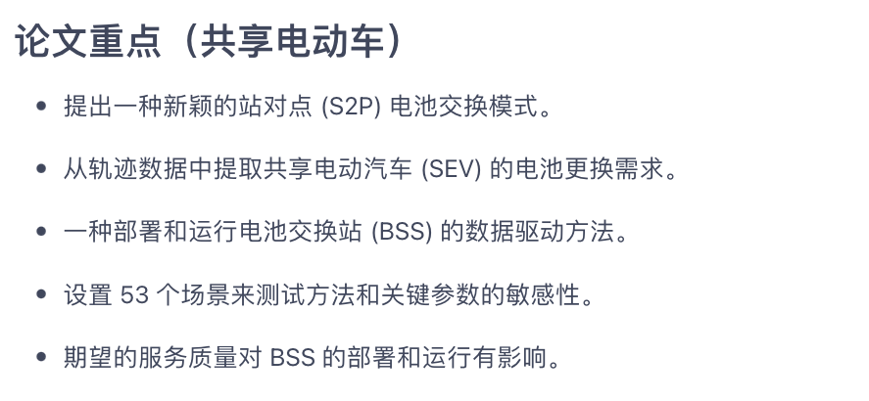

Slide 4



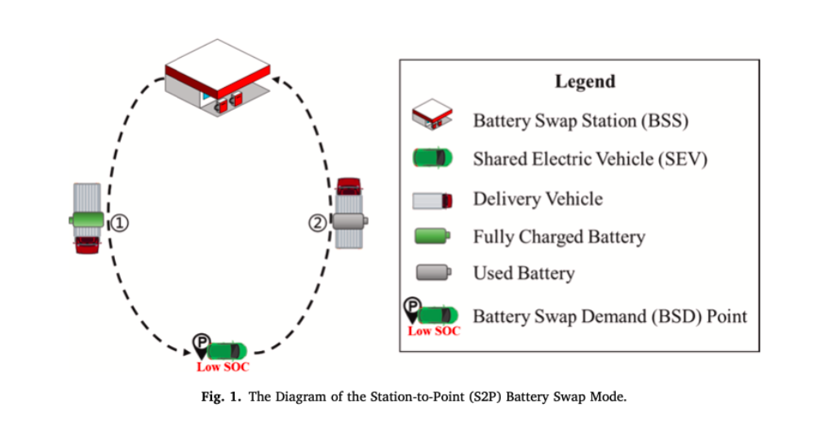
Notes:
通常，电池交换是在 BSS 进行的。这就需要更换电池的电动汽车用户必须将他们的车辆开到 BSS，然后将用过的电池更换为充满电的电池。但是，这种正常的电池更换方法可能不适用于 SEV。具体而言，SEV 通常停在租赁站或公共停车场，租赁服务完成后。SEV 运营商有责任为 SEV 充电。因此，SEV 运营商需要指派人员将那些低荷电状态 (SOC) 的 SEV 驾驶到附近的 BSS 进行电池更换，然后在更换电池后将它们开回租赁站或公共停车场。当将这种正常的电池更换方法应用于 SEV 时，这些是一些限制：
1. 由于额外的人员分配，这将导致高运营成本；
2. 服务的SEV在返回租赁站或停车场的途中会消耗电力；
3. 低荷电状态的 SEV 不可能达到 BSS 进行电池更换。
### 站对点（S2P）电池交换模式
BSS 可以有一辆或多辆运送车辆（或电池更换货车）执行电池运送和更换。每辆运输车都配备一个电池存储架、一个电池更换机器人和一套牵引系统。送货车辆负责将充满电的电池运送到 SEV 停放且处于低 SOC 的电池更换需求 (BSD) 点（即 SEV 有电池更换需求的地方）。用完的电池将被充满电的电池替换，然后由运输车辆运回BSS。

Slide 5
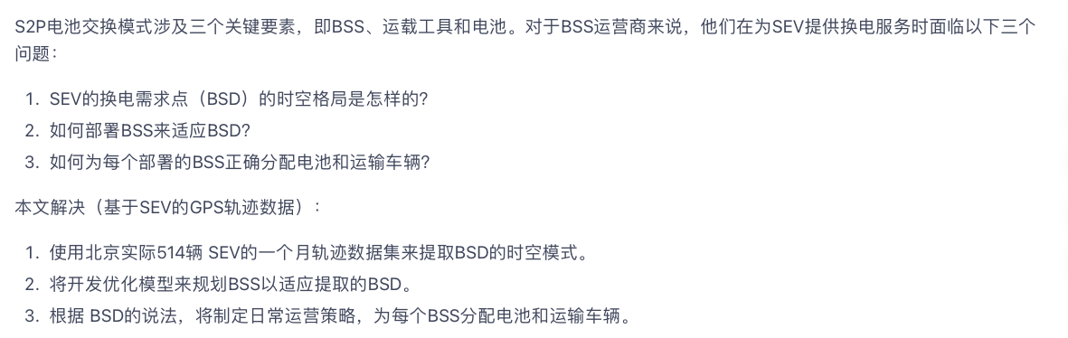

Slide 6
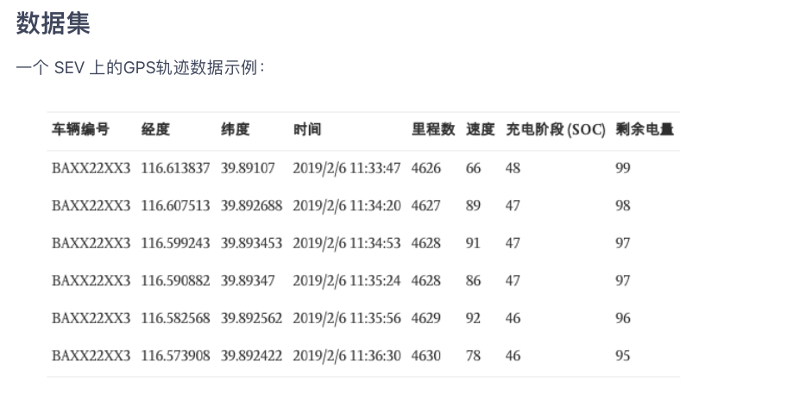

Slide 7
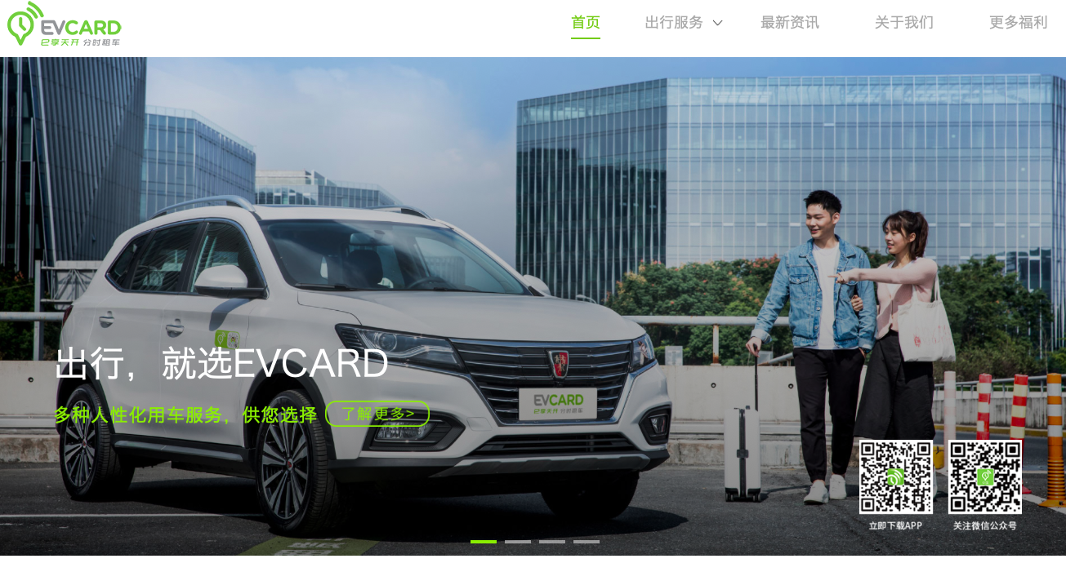

Slide 8

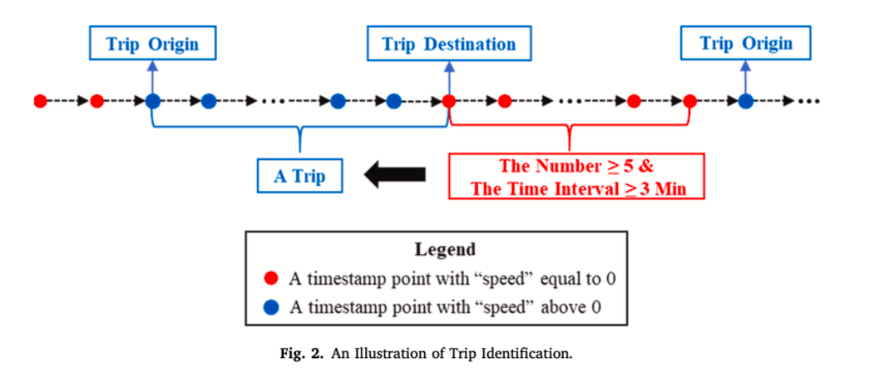
Method
Notes:
假设车辆到达目的地时，发现连续 5 条速度为零的记录，且这些记录的时间间隔大于 3 分钟。这些记录中的位置应该是相同的，并被视为旅行目的地。该行程识别方法可以排除那些短暂停留（例如，由于红灯而在十字路口短暂停留）。同样，所有 SEV 的行程都可以通过这种行程识别方法提取出来。通过识别的出行，可以进行统计和时空分析来表征 SEV 的出行模式。

Slide 9

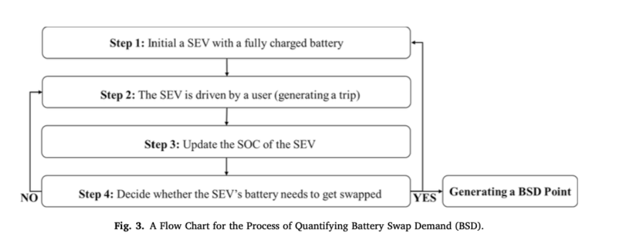
Method
Notes:
那些 SOC 低于 20% 的 SEV 需要更换其车载电池（即产生 BSD），因为这些电池的进一步使用低于 20% 的 SOC 可能会缩短电池的寿命（Marra 等人，2010 年）；
另一个原因是那些 SOC 不足以满足下一次旅行的 SEV 将更换其车载电池（即产生 BSD）。
每个 SEV 提取 BSD，从而产生分布在整个研究区域的一系列需求点。每个需求点都附加了两个时间属性：一个是生成需求的时间；另一个是下一次出行（即换电后的第一次出行）的出发时间。

Slide 10
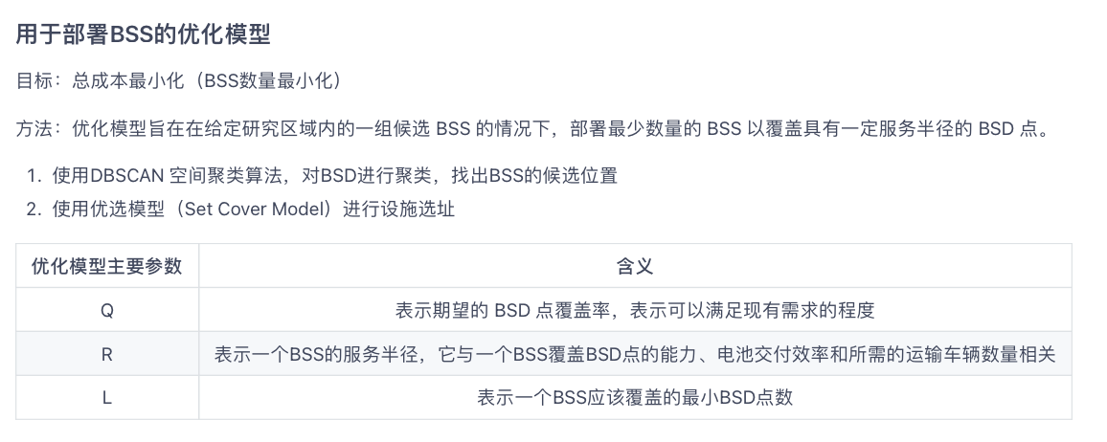
Method

Slide 11

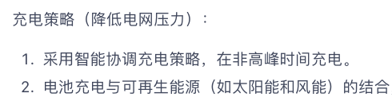


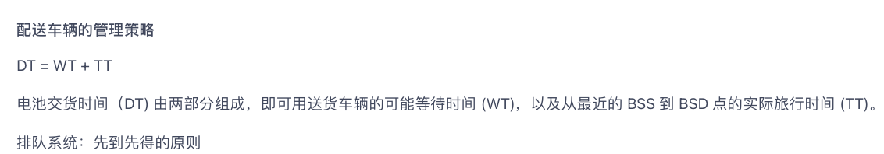
Method
Notes:
- 集中管理（CM）策略
所有电池由调度中心集中管理（这有助于将SEV与上述可再生能源发电厂耦合），调度中心将电池分配给每个BSS每天根据他们的日常电池需求。因此，调度中心（即研究区域）所需的电池总数应等于或大于所有 BSS 每天所需的电池总数的最大值。
- 基于站的管理（SM）策略
其中每个 BSS 需要根据自己随时间变化的电池需求独立管理电池。因此，BSS每天所需的电池数量应等于或大于BSS每天所需电池数量的最大值，并且研究区域所需的电池总数等于最大值之和。

Slide 12
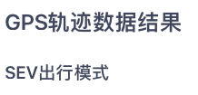
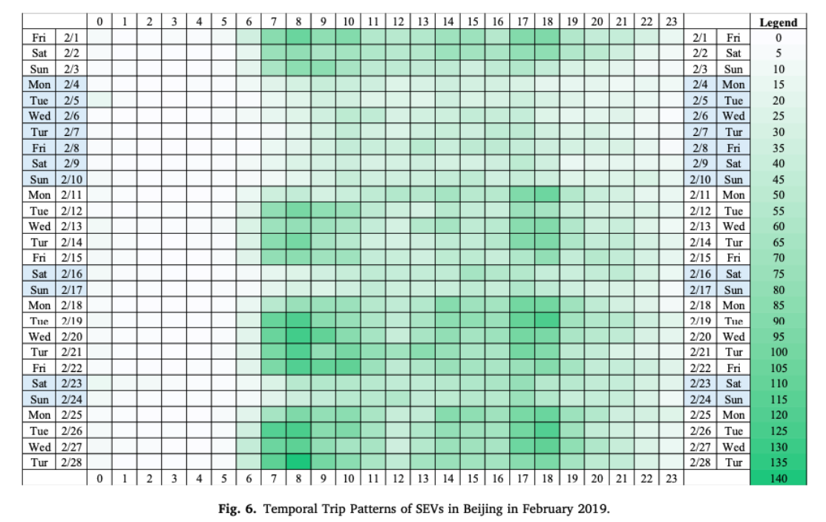
Result
Notes:
1. 早上 7 点到 10 点和下午 5 点到下午 6 点时段使用 SEV 的频率更高，这与北京的高峰时段一致，这表明这些 SEV 用户中的许多人可能是通勤者。
2. 工作日与非工作日存在显着差异。具体而言，工作日的出行次数往往远高于非工作日的出行次数

Slide 13
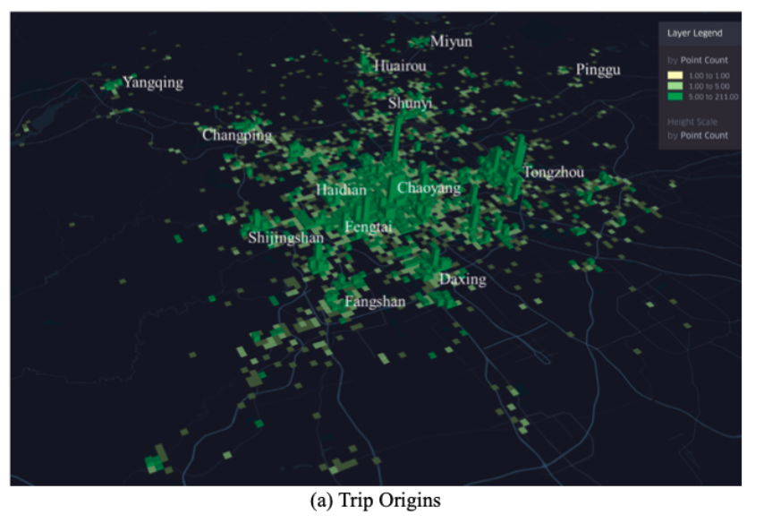
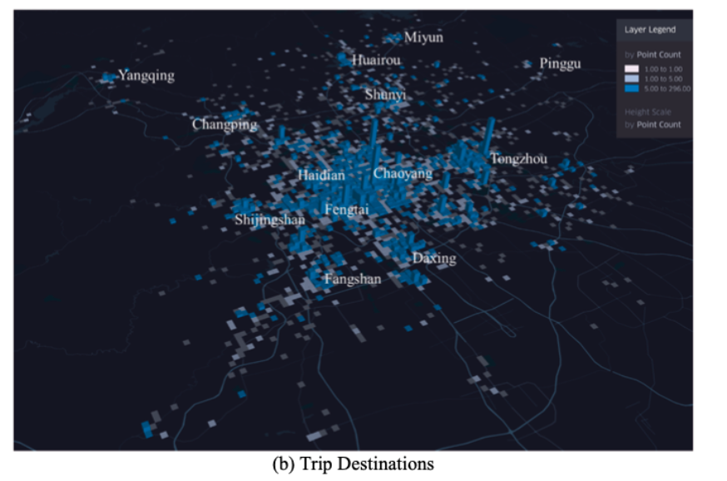
Result
Notes:
SEV 的行程起点和目的地的空间分布，具有更高高度的列表示相应网格中更多的旅行起点/目的地。可以看出，北京中心地区（包括东城、西城、朝阳、海淀和丰台）和新副中心通州区的出行起点和目的地数量往往更高。这意味着在那些公民进行更多日常活动（例如，购物和工作）的地区更频繁地使用 SEV。

Slide 14
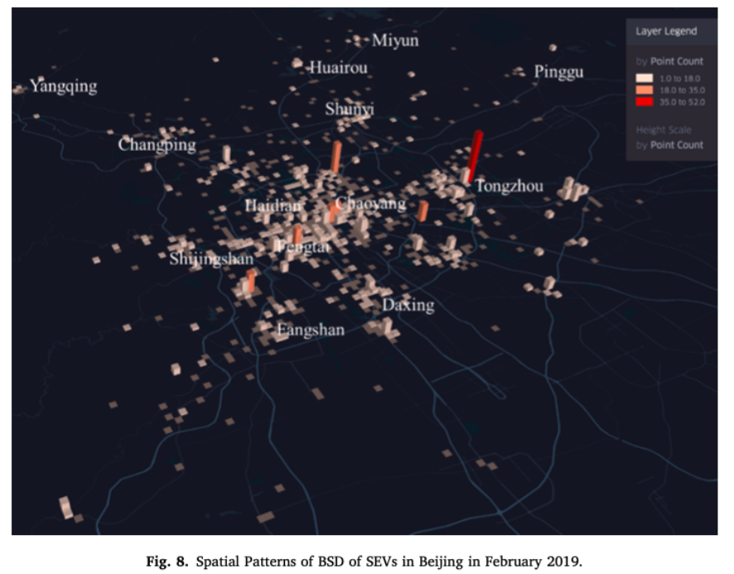

Result
Notes:
中心区和新副中心通州区往往有更多的 BSD 点。

Slide 15
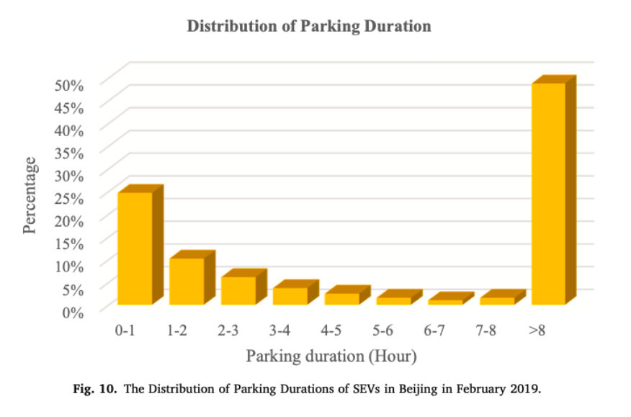
Result
Notes:
停车时长的统计分布，表明大约 25% 的停车时间短于 1 小时；而大约 45% 的停车时间超过 8 小时，表明部分 SEV 的空闲时间较长。这可能是因为 SEV 对北京市民来说是一种相对较新的交通工具，采用率较低。

Slide 16
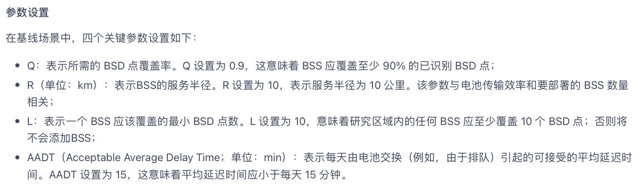
Baseline

Slide 17
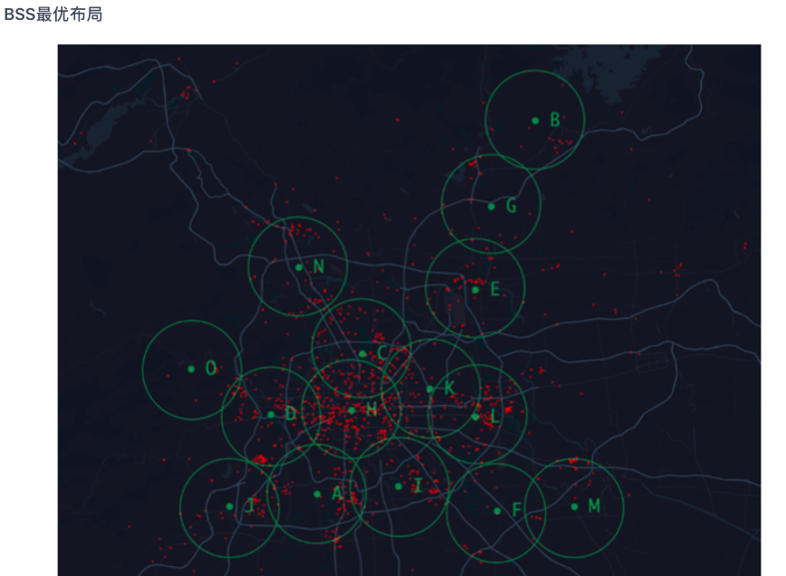
Baseline
Notes:
红色点代表BSD点，绿色圆圈代表BSS的服务覆盖区域。最优方案包含15个待部署的BSS，覆盖了研究区90.41%的BSD点（略大于参数Q）。

Slide 18
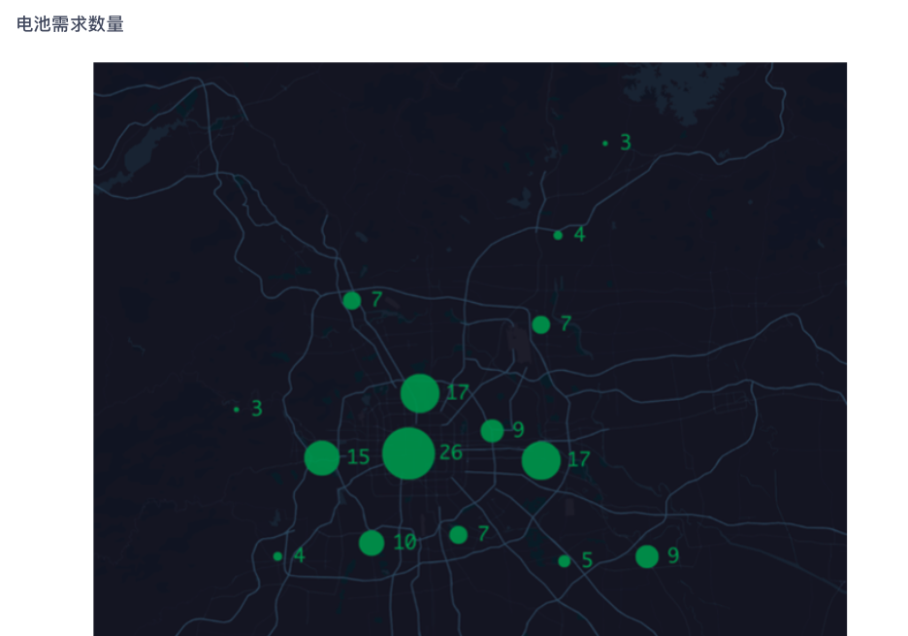
Baseline
Notes:
应用基于站的管理 (SM) 策略的 15 个已部署 BSS 所需的电池数量。

Slide 19
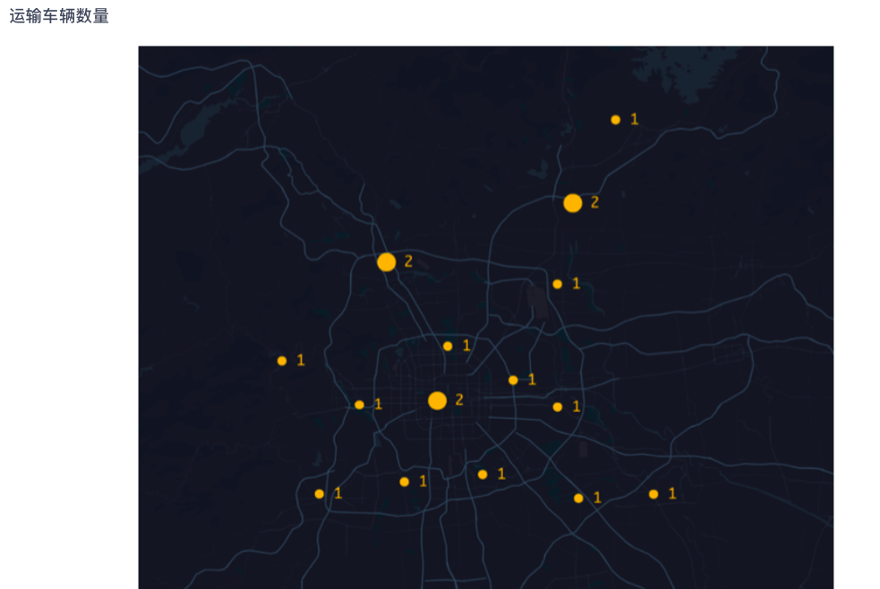
Baseline
Notes:
基于排队模型，应用了基于站点的管理 (SM) 策略的 15 个已部署 BSS 所需的运输车辆数量。

Slide 20
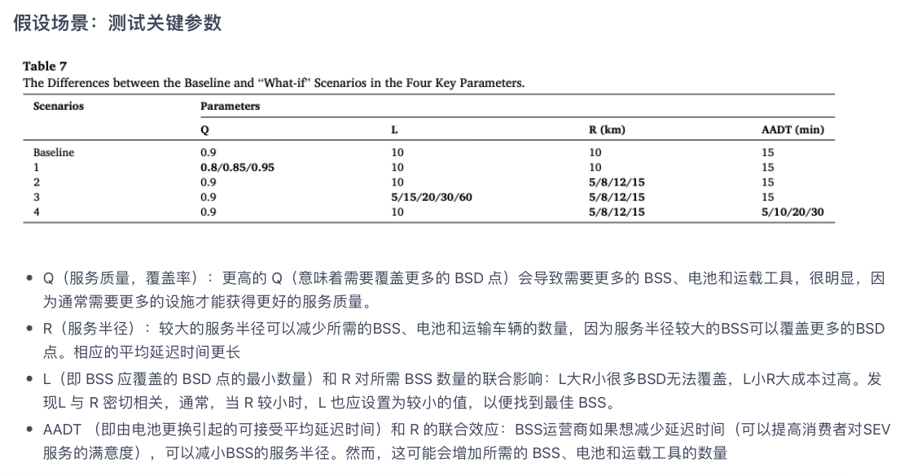
Testing the key parameters

Slide 21
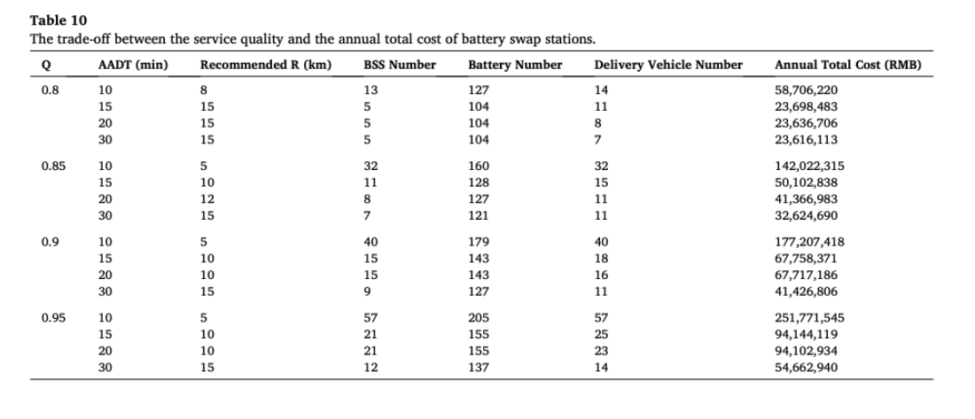
Testing the key parameters

Slide 22
Other
数据集
移动换电
参考论文
Notes:
暂未找到本论文的数据集，但一些论文也根据车辆的出行模式和纽约市目前的公共充电网络，将汽油驱动的出租车车队转变为电动出租车。发现，通过在出租车车队经常访问的区域部署额外的充电站，可以显着提高可行性。还有一些论文根据旧金山出租车队的移动模式，探索了这些车辆电气化的可能性，并估算了充电基础设施优化部署的充电需求。
目前已经提出了移动电池更换策略，允许电动汽车在运输车辆（也称为电池更换车）的帮助下，在其停放点（而不是在 BSS）的帮助下更换旧电池,已经尝试开发电池交换货车的架构。还进行了试点研究，将此类电池交换车纳入电池交换系统。例如，解决了在使用电池更换货车的电池更换计划下货运电动汽车的路线问题。

